Slide 1
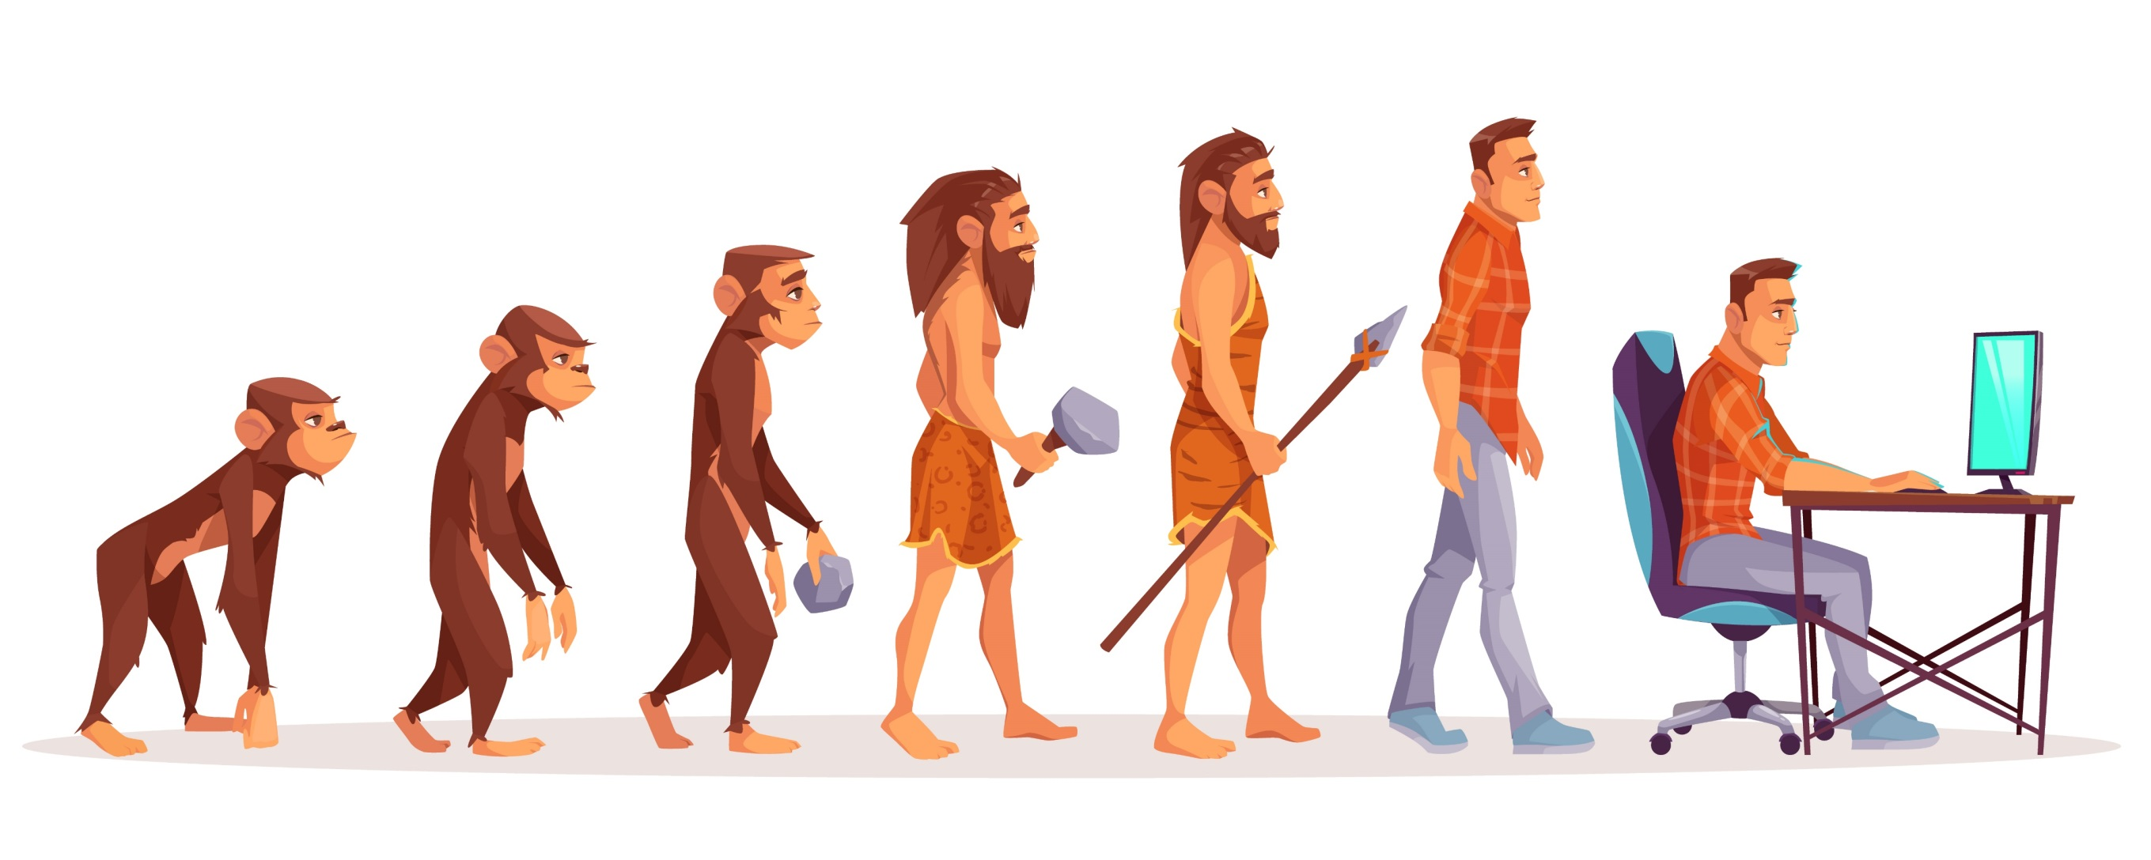
Приложение для исправления
ОСАНКИ

Slide 2

Приложение для исправления
ОСАНКИ
Баранов Николай
Карнышов Александр

Slide 3

S (спасите)
O (наши)
S (спины)
Наш организм просит
о помощи

Slide 4

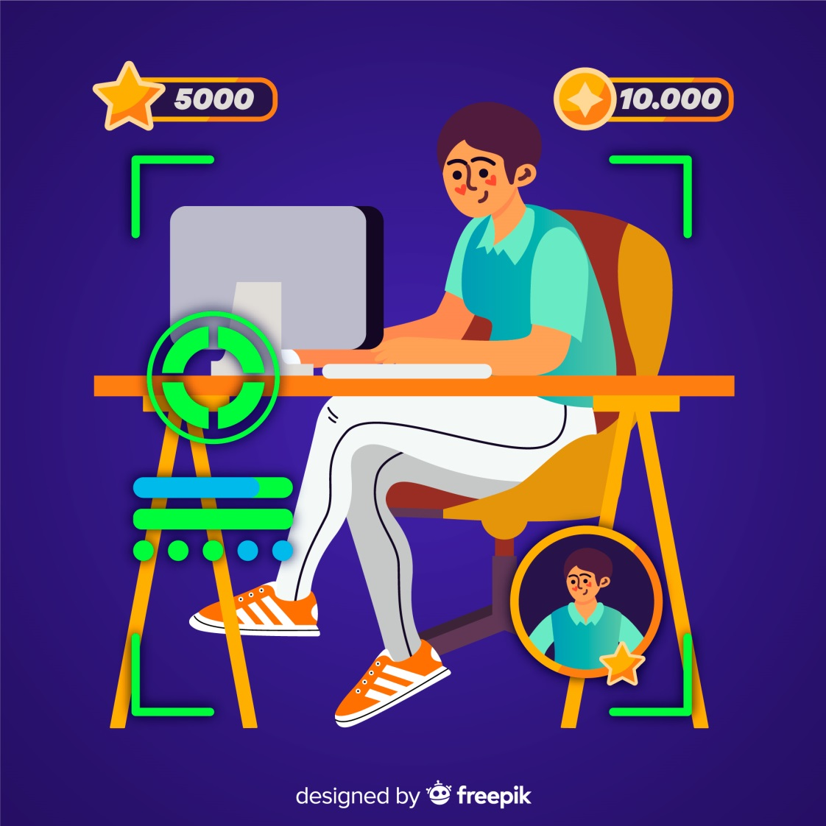
Приложение для коррекции ОСАНКИ
ПРИЛОЖЕНИЕ,
которое решит проблему
Просто установите его на ваш компьютер!!!

Slide 5




Задачи проекта:
* Простота в использовании
* Поощрение пользователя
Цель проекта:
Создать Приложение для отслеживания изменений в осанке

Slide 6




Технологии

Slide 7

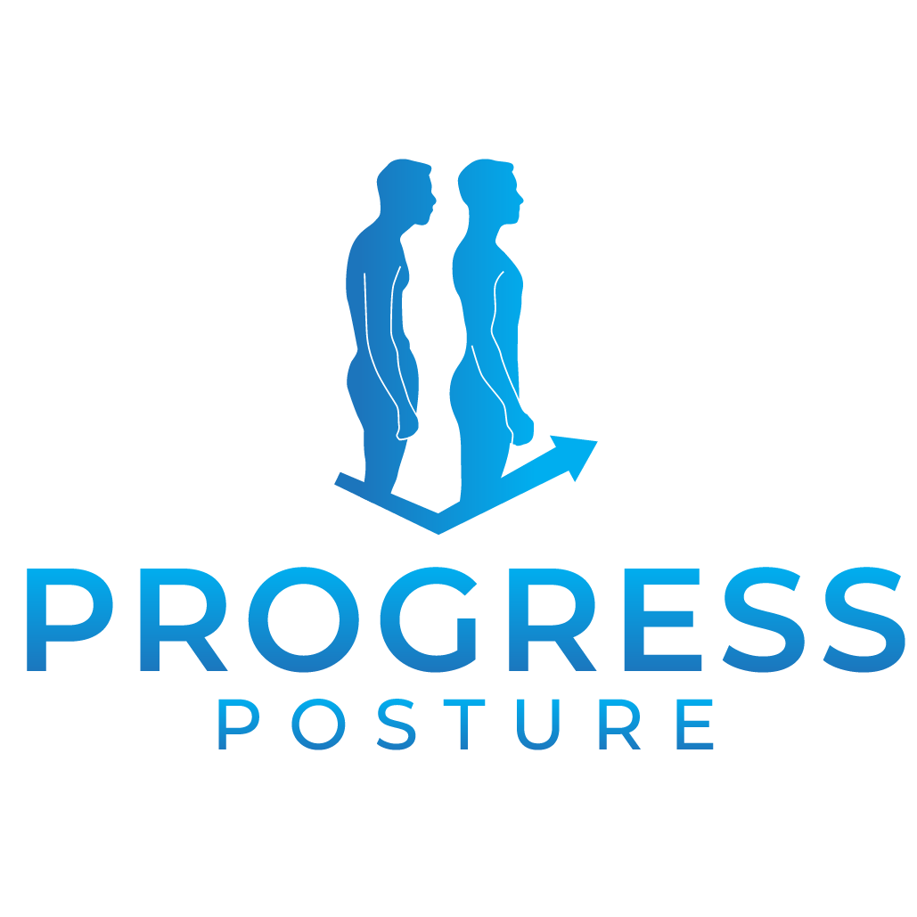

Аналоги
Smart Posture
Limber
Posture Reminder

Slide 8


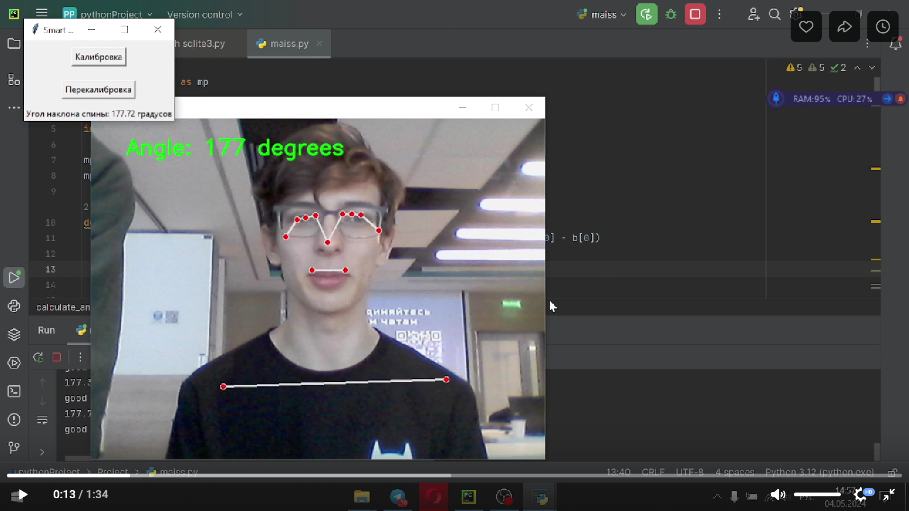
Результат

